Slide 1
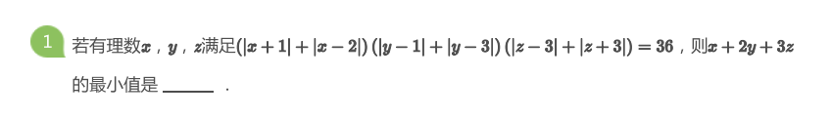
怎么求数轴上两个点的距离？
A
B
|A-B|

Slide 2
|x+1|：x到-1的距离
|x-2|：x到2的距离
当x<-1时：|x+1|+|x-2|>3
当x>2时：|x+1|+|x-2|>3
当-1<=x<=2时：|x+1|+|x-2|=3
x
-1
x
2
x

Slide 3
|y-1|：y到1的距离
|y-3|：y到3的距离
当y<1时：|y-1|+|y-3|>2
当y>3时：|y-1|+|y-3|>2
当1<=y<=3时：|y-1|+|y-3|=2
y
1
y
3
y

Slide 4
|z-3|：z到3的距离
|z+3|：y到-3的距离
当z<-3时：|z-3|+|z+3|>6
当z>3时：|z-3|+|z+3|>6
当-3<=z<=3时：|z-3|+|z+3|=6
z
-3
z
3
z

Slide 5
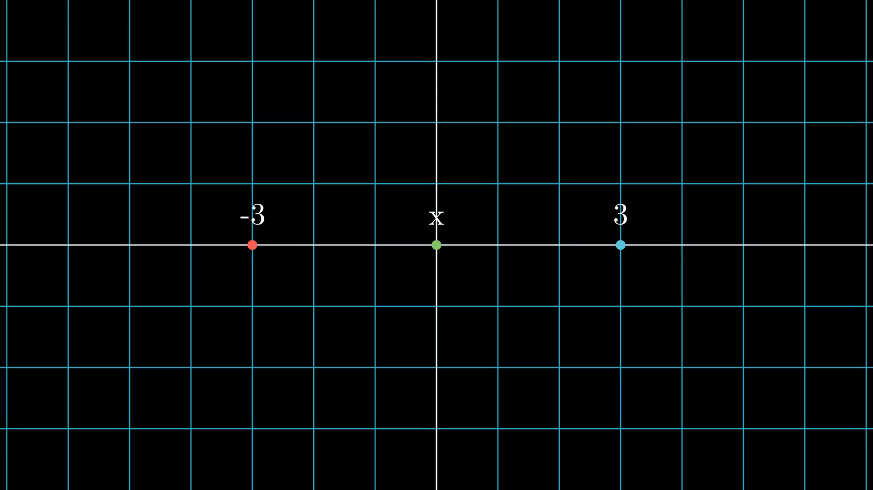

Slide 6

当x<-1时：|x+1|+|x-2|>3
当y<1时：|y-1|+|y-3|>2
当z<-3时：|z-3|+|z+3|>6
当x>2时：|x+1|+|x-2|>3
当y>3时：|y-1|+|y-3|>2
当z>3时：|z-3|+|z+3|>6
当-1<=x<=2时：|x+1|+|x-2|=3
当1<=y<=3时：|y-1|+|y-3|=2
当-3<=z<=3时：|z-3|+|z+3|=6
>36

Slide 7
当x<-1时：|x+1|+|x-2|>3
当y<1时：|y-1|+|y-3|>2
当z<-3时：|z-3|+|z+3|>6
当x>2时：|x+1|+|x-2|>3
当y>3时：|y-1|+|y-3|>2
当z>3时：|z-3|+|z+3|>6
当-1<=x<=2时：|x+1|+|x-2|=3
当1<=y<=3时：|y-1|+|y-3|=2
当-3<=z<=3时：|z-3|+|z+3|=6
=36

Slide 8
当-1<=x<=2时：|x+1|+|x-2|=3
当1<=y<=3时：|y-1|+|y-3|=2
当-3<=z<=3时：|z-3|+|z+3|=6
x=-1 y=1 z=-3
x+2y+3z=-8

